Slide 1
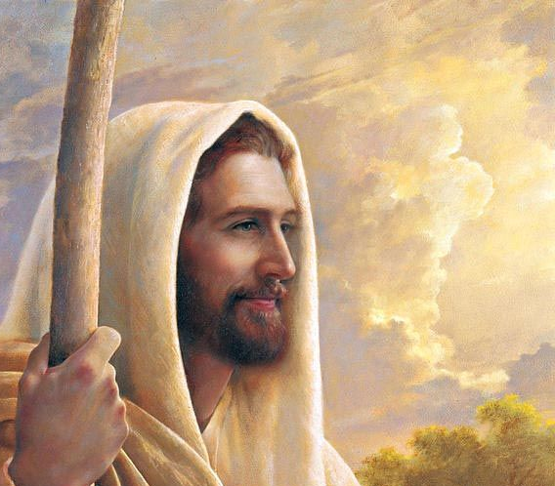
aprendizaje conocimiento del Señor
Sector Educación ARU

Slide 2
3 aprendizajes Pastorales RAUCI
Conocimiento del Señor amor a Dios
          Discernimiento
Compromiso amor al prójimo
conmigo lo hiciste
amor a uno mismo
Lo que hiciste con los pequeños

Slide 3
Paradigma Pedagógico Ignaciano
Contexto
Experiencia
conocimiento del Señor
Reflexión
Acción compromiso
Evaluación discernimiento

Slide 4
conocimiento del Señor
conocimiento del Señor
Podemos afirmar que sí conocemos al Señor
y al mismo tiempo decir con verdad que no conocemos al Señor. ¿Por qué?
Identificar los pasos de mi recorrido de conocimiento del Señor, cómo fui creciendo.

Slide 5
conocimiento del Señor
conocimiento del Señor
Contexto
Experiencia
Reflexión
Acción
Evaluación

Slide 6
conocimiento del Señor
    Ciudad: Historia, Cultura
    Familia
    Parroquia (Centro Juvenil)
    Colegio
Contexto
NUESTRO COLEGIO
Cultura institucional
  Ambiente
  Calidad de las relaciones
  Valores
Pedagogía del umbral
Testigos

Slide 7
conocimiento del Señor
    …en nuestra vida
    Parroquia
    Retiros espirituales
    Misión
    Peregrinación
    Experiencias existenciales fuertes
Experiencia
…en nuestros colegios
      EE: Encuentros con Cristo
Encuentros ignacianos
Ejercicios espirituales
OI
Examen ignaciano (Evaluación)
…

Slide 8
conocimiento del Señor
AULA
ITINERARIO DE FORMACIÓN
asignaturas / áreas
    síntesis fe-cultura
catequesis
Reflexión
Aula Ignaciana
  Toma de contacto
  Reflexión
  Repetición
  Evaluación

Slide 9
CONOCER
AMAR
SEGUIR
conocimiento
del Señor
Creado
maravillas – fragilidad
Vos me lo disteis
Para Dios
(SERVICIO prójimo)
“con y para los demás”
Laudato Sii - Fratelli tutti
Modo de Jesús
Evangelio
Núcleo sapiencial EE
Llamado – Respuesta
a Vos, Señor, lo torno
NI 1° - 2° 3° 4° 5° 6° 7° 1er 2 do 3er 4 to 5to
Contexto - experiencia - reflexión - acción
discernimiento
MEMORIA AGRADECIDA
HERRAMIENTAS DE DISCERNIMIENTO
DECISIONES
Consciente Compasivo Comprometido Competente
VER
COMPADECERSE
ACERCARSE
ACCIÓN
compromiso

Slide 10
ITINERARIO FORMATIVO
Son contenidos teológico-espirituales
que iluminan toda la actividad escolar en un ciclo
Los docentes se apropian de ellos:
  1.- rezando y reflexionando
  2.- expresando en sus planificaciones el modo de hacerlos evidentes
  3.- atendiendo a los emergentes en cada clase
  4.- compartiendo con los pares
  EJEMPLOS…….

Slide 11
conocimiento del Señor
conocer a Dios es una decisión
Acción
Se traduce en el
modo de vivir
CONOCER – AMAR – SEGUIR
    valores
    creencias
    afectos

Slide 12
conocimiento del Señor
      Examen ignaciano
Conocer a Jesús actuando en mi vida:
        Ilumina
        Corrige
        Previene
        Muestra el camino
        Confirma
        Perdona
        Ama
Evaluación
Se puede evaluar ????????????
Autoevaluación (acompañada)
En cada experiencia:
¿conocí algo nuevo de Jesús?
¿dónde sentí más amor?
¿a qué me invita? (confirmación / cambios)

Slide 13
Unas preguntas finales…
Cómo piensas la relación que tiene el ITINERARIO FORMATIVO con una clase o unidad didáctica, para realizar la síntesis fe-cultura
            “El hombre es creado”
            “ para vivir con y para los demás”
            “al modo de Jesús”
            “Proyecto de vida como respuesta al llamado de Dios”
    Es un modo de mostrar en mi materia algo de la Persona del Señor (alguna característica, valores, modos de proceder, una interpretación de la realidad a la luz del Evangelio, etc.)

Slide 14
Unas preguntas finales…
Mirando tu “modo de proceder”, de relacionarte con los alumnos, compañeros, con Dios, los demás y la naturaleza, ¿puedes decir que trasluces a Cristo?
    Es un modo de mostrar en mi materia, también con mi testimonio de vida, algo de la Persona del Señor (alguna característica, valores, modos de proceder, una interpretación de la realidad a la luz del Evangelio, etc.)

Slide 15
Tu modo de proceder
Jesús enséñame tu modo
De hacer sentir al otro más humano
Que tus pasos sean mis pasos
Mi modo de proceder
Jesús yo quiero ser compasivo con quien sufre
Buscando la justicia, compartiendo nuestra fe
Que encuentre una auténtica armonía
Entre lo que creo y quiero ser
Mis ojos sean fuente de alegría
Que abrace tu manera de ser
Quisiera conocerte, Jesús tal como eres
Tu imagen sobre mí es lo que transformará
Mi corazón en uno como el tuyo
Que sale de sí mismo para dar
Capaz de amar al padre y los hermanos
Que va sirviendo al reino en libertad
Jesús al contemplar en tu vida
El modo que tu tienes de tratar a los demás
Me dejo interpelar por tu ternura
Tu forma de amar nos mueve a amar
Tu trato es como el agua cristalina
Que limpia y acompaña el caminar
Jesús hazme sentir con tus sentimientos
Mirar con tu mirada
Comprometer mi acción
Donarme hasta la muerte por el reino
Defender la vida hasta la cruz
Amar a cada uno como amigo
Y en la oscuridad llevar tu luz

Slide 16
Para afianzar….
conocimiento del Señor
Reflexionar sobre lo compartido acerca del aprendizaje “conocimiento del Señor”
Cómo aprenden mis alumnos a conocer al Señor
Cómo puedo mejorar mi práctica para que favorezca a mis alumnos la apropiación del aprendizaje “conocimiento del Señor”

